Slide 1

PLANTS IN THE PHONE
Гпоау АО Амурский аграрный колледж

Slide 2
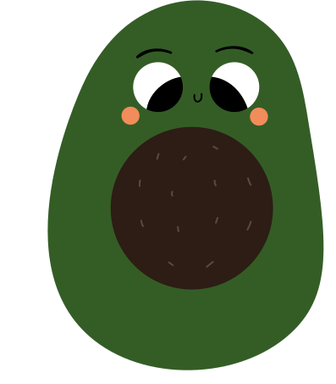

Проблема пользователя
01
02
03
Каждый уважающий себя будто это садовод или огородник начинает в феврале сеять рассаду, но возникает проблема, как правильно выбрать семена, как их правильно посеять, чем обратить почву и свои семена перед посевов, как ухаживать за ними до выхода ростков из почвы, как ухаживать за саженцами после всходов, чтобы не погубить свои всходы и в дальнейшем получить высокий урожай.
В интернет- ресурсах не всегда есть данная информация и большинство данные могут подойти только для той или иной зоны возделывания культур,а именно вашей может и не быть.
Никаких аналогов приложений-помощников которые бы помогли решить проблему на данный момент нет.

Slide 3
Как решают проблему сейчас?
Конечно, каждый человек может зайти в интернет и найти себе нужную информацию, но если это связано с агрономией, то шанс найти нужную информацию снижается на 65%
Вы можете искать по разным сайтам, источникам, по книгам, вы может быть и найдете нужную информацию, но вы потеряете столько времени, которое можно были потратить с пользой. В нашем приложении будет доступна вся информация которая необходима для людей, у кого нет много времени. С нашим приложением вы сможете сэкономить время!

Slide 4

Решение
01
02
03
В нашем приложении будет доступна любая информация по всем агрономическим операциям : от выбора семян до сбора урожая.
С нашим приложением вы сэкономите время, которое вы можете потратить с пользой, проводя время с родными и близкими.
Всё, что вам будет необходимо у нас в приложении.Обновляться наше приложение планирует, если будут изменения в агрономии.

Slide 5

Перспективы развития проекта за пределами интенсива
Наши планы таковы:
1) мы будем не спать ночами, находить всю нужную информацию для нашего приложения
2) консультироваться со специалистами в области агрономии, механизации, с садовниками, чтобы сделать наше приложение более удобнее для наших пользователей
3) сортировать нужную информацию и не нужную, будем добавлять только информацию без воды в наше приложение.
4) ночи у нас будут бессонными, чтобы мы в кратчайшие сроки сделал своё положение и наши пользователи смогли им пользоваться!
5) наше разработка и сам проект имеет актуальность и спрос.

Slide 6




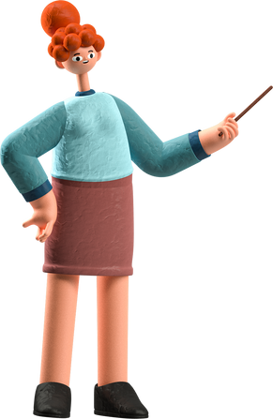



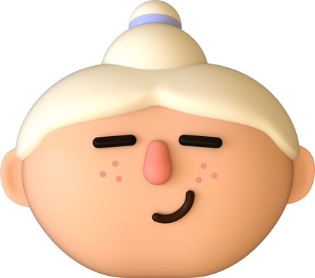

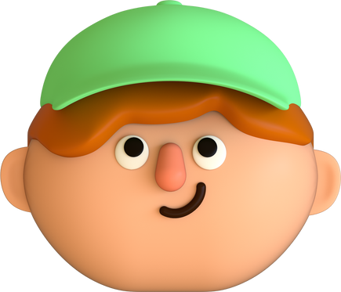

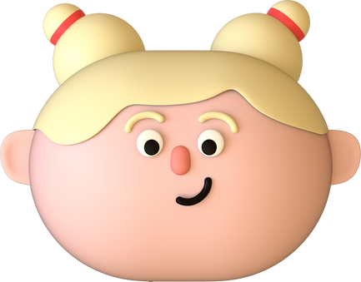
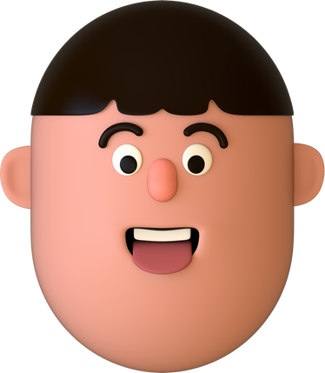
Кравчук Оксана
Васильевна
Минькова Анастасия
Петрова
Дарья
Гавриш Алина
Команда проекта
Капошко Арина
Ступина Ксения
Удоенко Владислав
Воробьев Денис

Slide 7

Цели которые мы поставили перед собой в начале данного интенсива были нами решены и достигнуты
Работа над данным проектом в нашей команде была организованной,слаженной,все участники внесли часть знаний в работу и все были услышаны
Удалось вынести определенный объем знаний и полезной информации как по данному направлению проекта и из материалов которые были даны к каждой миссии
Будущим студентам интенсива хочется пожелать удачи в разработках их инновационных и самых сумасшедших проектов
Подведение итогов работы в интенсиве

Slide 8




Спасибо за ваше внимание

